Slide 1


MODELLAZIONE DI UN AUV PER L’ISPEZIONE DI UN PILONE Progetto di Sistemi Subacquei Corso di Laurea in Ingegneria Robotica e dell’Automazione
Fabio Polisano
Francesco Lombardi
Paolo Bonifati

Slide 2
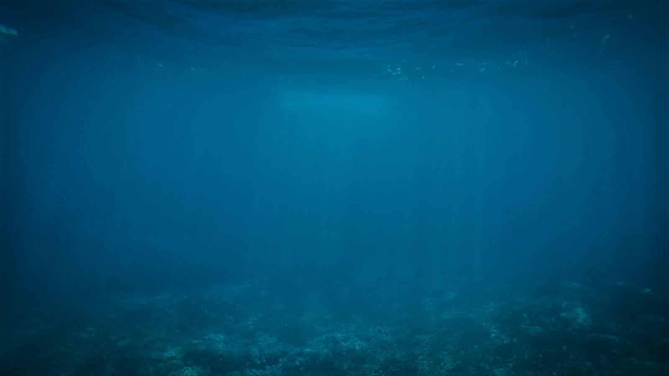
Modello del veicolo
Implementazione
Risultati
Integrazione
Segnali
Forma e scelte progettuali
Modellazione dei thrusters
Modello cinematico
Modello dinamico

Slide 3
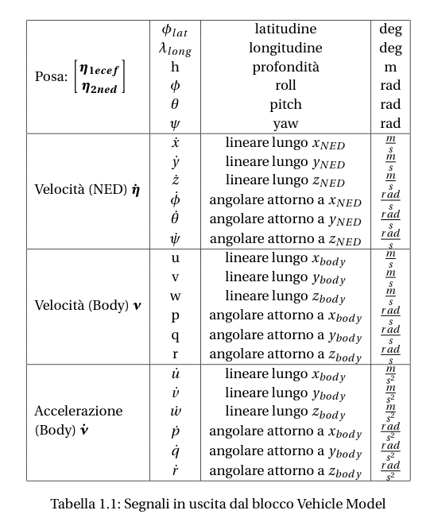
Segnali
Input: n vettore 7x1 delle velocità desiderate delle eliche dei thruster (rad/s)
Output: posa, velocità e accelerazioni del veicolo

Slide 4
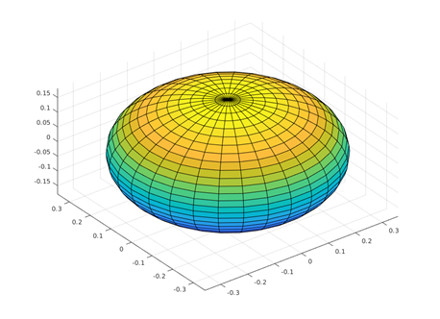
Forma e scelte progettuali
Moti e rotazioni principali: surge, heave sway, yaw
Ellissoide oblato
Obiettivi:
Veicolo a galleggiabilità leggermente positiva
Stabilità di forma → roll e pitch stabili staticamente
Resistenza idrodinamica simile su tutti gli assi
Ipotesi di densità uniforme
a = b = 0.35m c = 0.19m
V ≃ 0.097m³
Densità ≃ 1025kg/m³
CG coincidente con centro geometrico
CB a metà semiasse c
Spinta costante verso l’alto di circa 4,11N

Slide 5
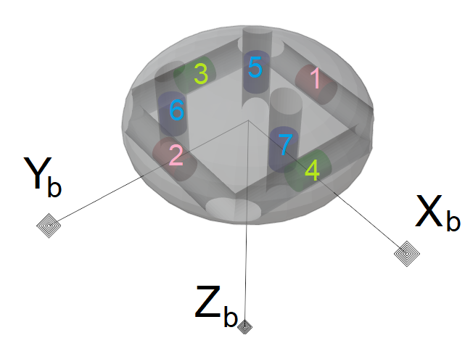
Forma e scelte progettuali
Criteri di scelta per la disposizione dei thrusters:
Attuare moti di surge sway, heave e rotazione di yaw
Stabilizzare dinamicamente pitch e roll per eventuali disturbi
Disposizione thrusters:
(0 -0.25 0) m
(0 0.25 0) m
(-0.25 0 0) m
(0.25 0 0) m
(-0.15 -0.15 0) m
(-0.15 0.15 0) m
(0.15 0 0) m

Slide 6
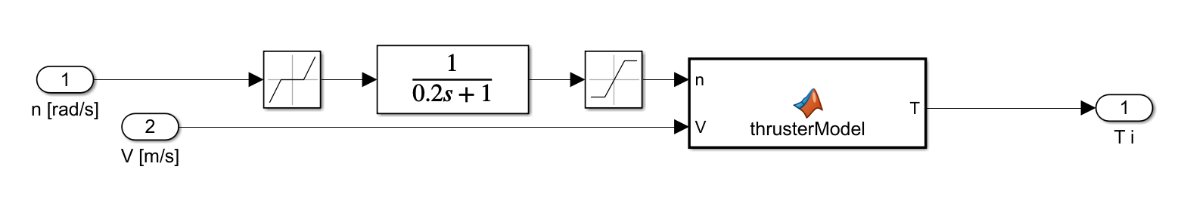
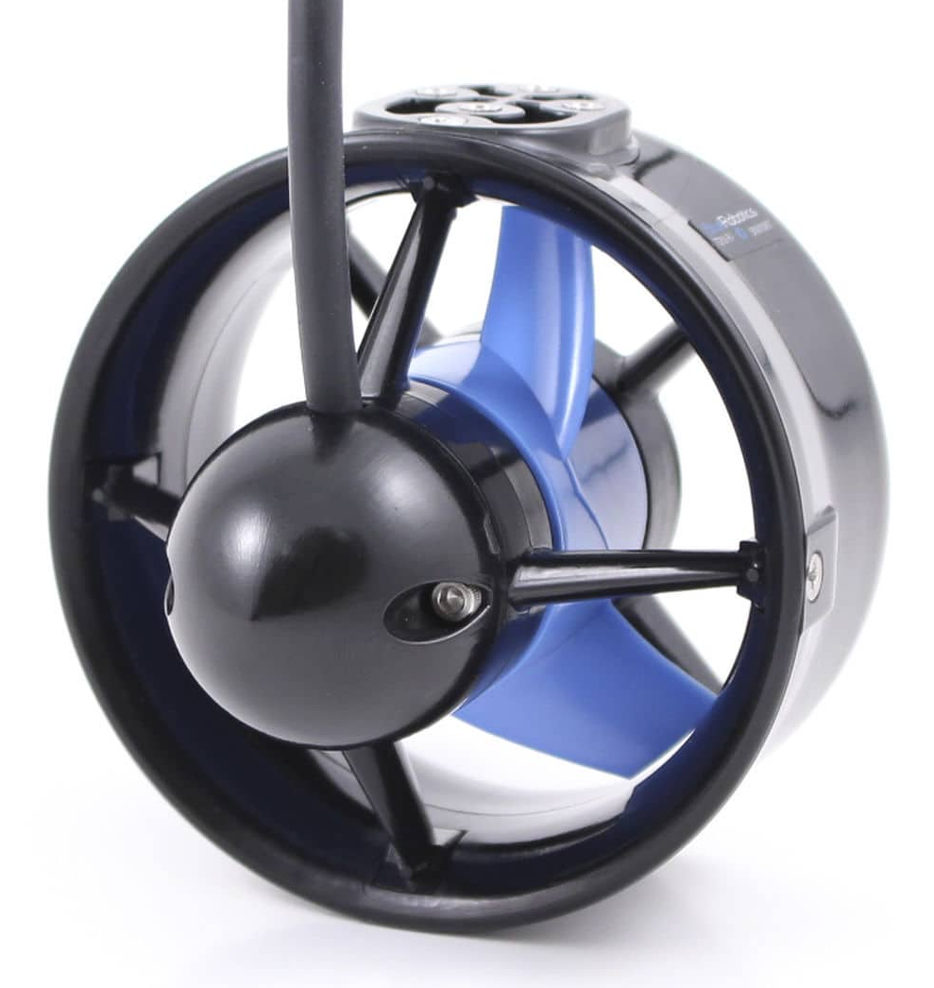







Modellazione dei thrusters
Modello del singolo thruster ispirato ai T200 della Bluerobotics
Ciascun thruster perfettamente bidirezionale
Massima velocità di rotazione dei propulsori: n_{max} = 340 rad/s
Limite della zona morta: dz_{lim} = 31,5 rad/s ≃ 350 RPM
Wake fraction number: w = 0.1
Dinamica del primo ordine con τ_{dyn} = 0,2 s
Diametro: d = 0,076m
nella zona operativa lineare vale
$$ν_{a}=\left(1−w\right)ν_{i}$$
$$K_{T}=α_{1}+α_{2}J_{0}$$
$$α_{1}>0, α_{2}<0$$
$$T=ρD^{4}K_{T}\left(J_{0}\right)|n|n$$
$$T=a_{1}\left|n\right|n+a_{2}|n|ν_{i}$$
$$J_{0}=\frac{ν_{a}}{nD}$$
$$a_{1}=3,883∙{10}^{−4}\frac{kg∙m}{{rad}^{2}}$$
$a_{2}=0,0037 \frac{kg}{rad}$

Slide 7





Modellazione dei thrusters
Velocità del punto p_{i} (posizione del thruster i in terna body)
Modello a corrente costante o lentamente variabile
(velocità operativa AUV di 0.3 m/s)
$ν_{r}$ = $ν$ - $ν_{c}$
$$ν_{p_{i}}=ν_{r1}+ ν_{r2}×p_{i}$$
Velocità relativa
Velocità corrente
Componente lineare di v_{r}
Posizione thruster i-esimo
Componente angolare di v_{r}
Ingressi di ogni thruster:
Velocità di rotazione delle eliche
ν_{i} componente di ν_{pi} lungo la direzione dell’asse del thruster i
$νi$ = $ν_{p_{i}}$^{T}$t_{i}$
Direzione asse thruster i-esimo
TAM
$$\left[\begin{matrix}\begin{aligned}T_{1} \\ T_{2}\end{aligned} \\ \begin{aligned}T_{3} \\ T_{4} \\ T_{5} \\ T_{6} \\ T_{7}\end{aligned}\end{matrix}\right]$$
Contributo della spinta di ciascun thruster sulle τ agenti sul veicolo
$τ=$ $\left[\begin{matrix}B_{1} & B_{2} & B_{3} & B_{4} & B_{5} & B_{6} & B_{7}\end{matrix}\right]$
Vettore delle spinte dei singoli thruster
$B_{i}$= $\left[\begin{matrix}t_{i} \\ p_{i}\text{×}t_{i} \end{matrix}\right]$

Slide 8
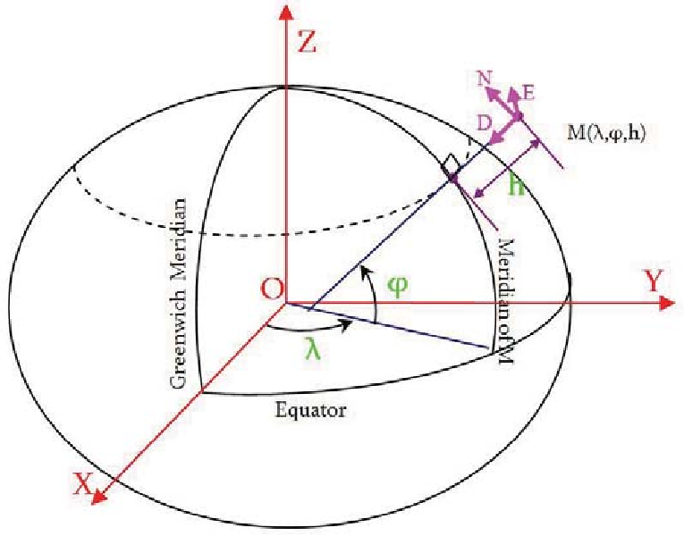

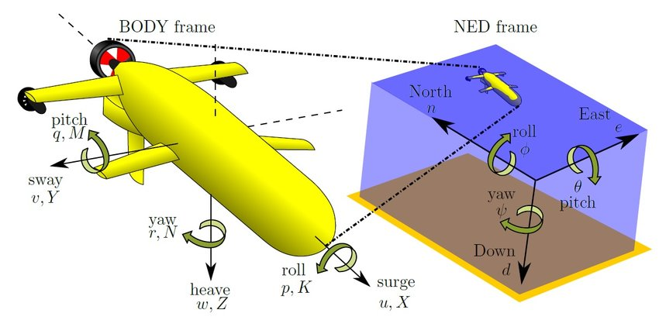





Modello cinematico
$$\dot{η}=J ν$$
$\dot{η}$ = [$\dot{x}$ $\dot{y}$ $\dot{z}$ $\dot{ϕ}$ $\dot{ϴ}$ $\dot{ψ}$]
Velocità in terna NED
Velocità in terna body
$ν$ = [$u v w p q r]$

Slide 9









Modello dinamico
$ν_{r}$ = $ν$ - $ν_{c}$
$M\dot{ν}$+ $C\left(ν_{r}\right)ν_{r}$+ $D\left(ν_{r}\right)ν_{r}$+ $g\left(\text{η}\right)$ = $τ$
${\dot{ν}}_{c}$ = 0
Hp:
${\dot{ν}}_{r}$= $\dot{ν}$
Matrice di massa
Termini centripeti e di Coriolis
Matrice di drag
Contributi gravitazionali
Matrice di massa M
$$M_{RB}= \left[\begin{matrix}m & 0 & 0 & 0 & 0 & 0 \\ 0 & m & 0 & 0 & 0 & 0 \\ 0 & 0 & m & 0 & 0 & 0 \\ 0 & 0 & 0 & I_{x} & 0 & 0 \\ 0 & 0 & 0 & 0 & I_{y} & 0 \\ 0 & 0 & 0 & 0 & 0 & I_{z}\end{matrix}\right]$$
$$Mtot = M_{RB}+M_{add}$$
$r_{G}$ =$\left[\begin{matrix}0 \\ \begin{aligned}0 \\ 0\end{aligned}\end{matrix}\right]$
$$M_{add}= \left[\begin{matrix}X_{\dot{u}} & 0 & 0 & 0 & 0 & 0 \\ 0 & Y_{\dot{v}} & 0 & 0 & 0 & 0 \\ 0 & 0 & Z_{\dot{w}} & 0 & 0 & 0 \\ 0 & 0 & 0 & K_{\dot{p}} & 0 & 0 \\ 0 & 0 & 0 & 0 & M_{\dot{q}} & 0 \\ 0 & 0 & 0 & 0 & 0 & N_{\dot{r}}\end{matrix}\right]$$

Slide 10
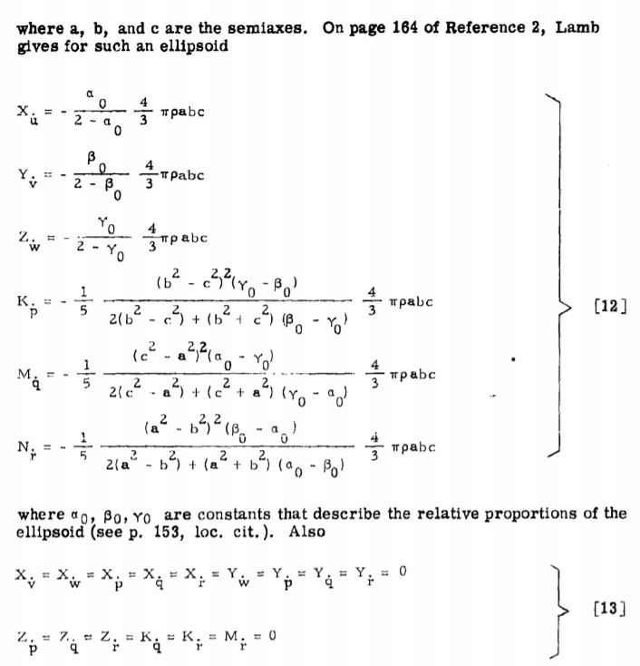
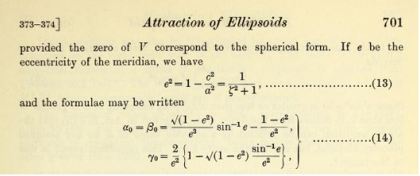

Modello dinamico
Imlay, 1964
Masse aggiunte
$$M_{add}= \left[\begin{matrix}X_{\dot{u}} & 0 & 0 & 0 & 0 & 0 \\ 0 & Y_{\dot{v}} & 0 & 0 & 0 & 0 \\ 0 & 0 & Z_{\dot{w}} & 0 & 0 & 0 \\ 0 & 0 & 0 & K_{\dot{p}} & 0 & 0 \\ 0 & 0 & 0 & 0 & M_{\dot{q}} & 0 \\ 0 & 0 & 0 & 0 & 0 & N_{\dot{r}}\end{matrix}\right]$$
Lamb, 1945

Slide 11


Modello dinamico
Termini centripeti e di Coriolis

Slide 12
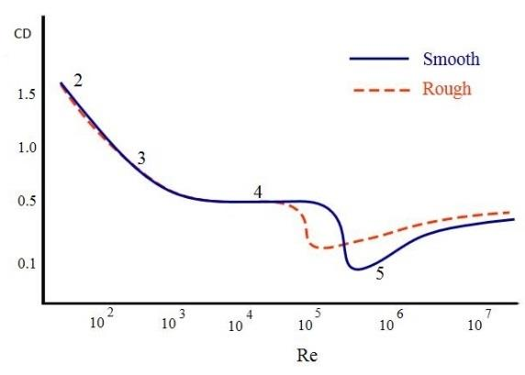


Modello dinamico
Matrice di drag
Ipotesi Semplificative:
Approssimazione ellissoide oblato a sfera liscia
Si trascurano i termini lineari di D(v)
Calcolo di Re a 20 °C, con $ρ_{acqua} \text{= 1030 }\frac{kg}{m^{3}}$ e per una velocità di 0.3 m/s → $Re ≅2∙{10}^{5}$, $CD ≅0,49$
Braccio dei momenti di drag calcolato su un raggio medio (baricentro della semiellisse)

Slide 13




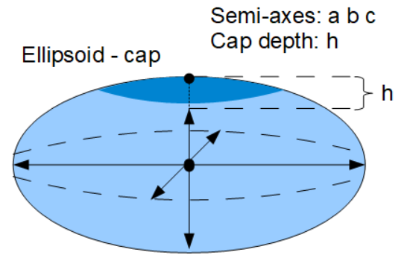

Modello dinamico
Termini gravitazionali
Obiettivo: AUV in grado di risalire in superficie senza attuazione
Si considera il volume del veicolo immerso

Slide 14
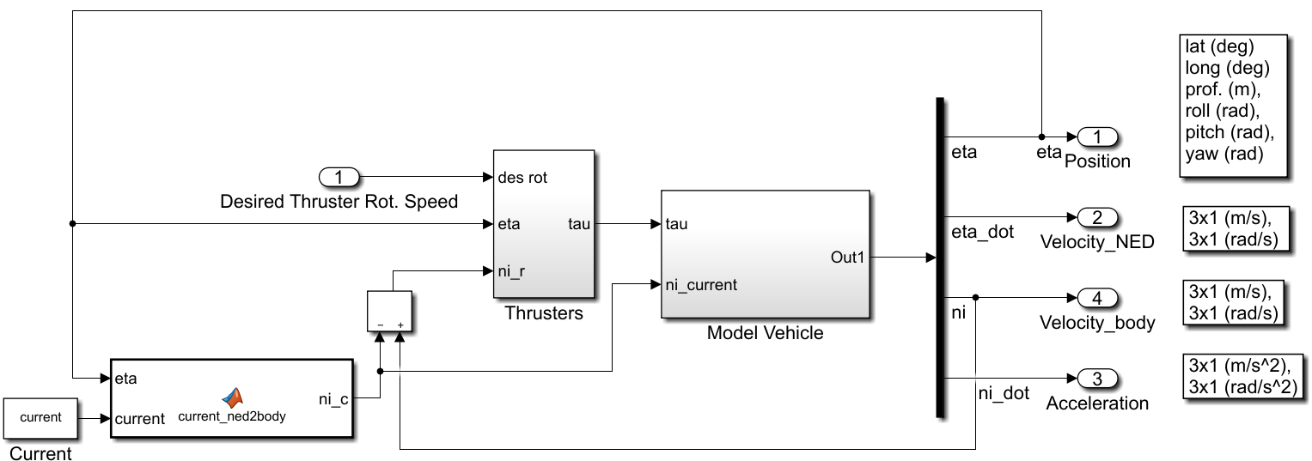
Implementazione

Slide 15
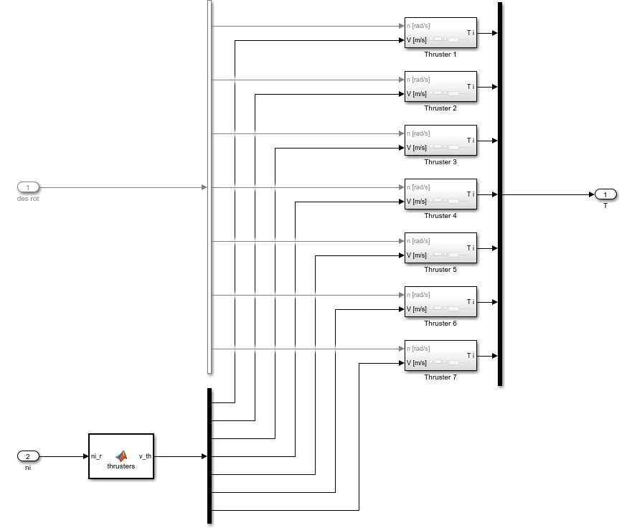
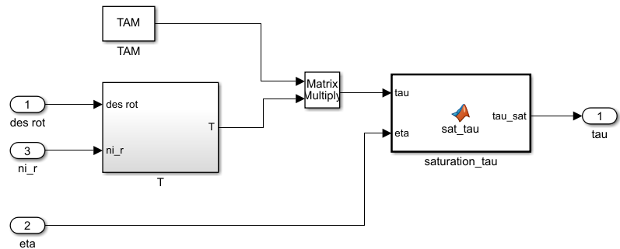
Implementazione - Thrusters

Slide 16
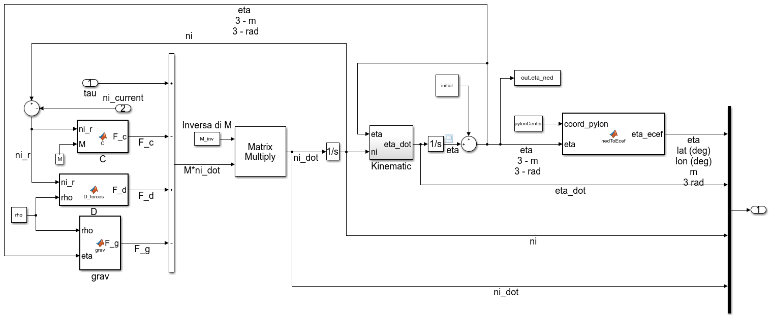
Implementazione - Modello

Slide 17
Risultati
Simulazioni su ciascun grado di libertà (con corrente nulla)
Moto di surge → velocità rotazione eliche dei thruster 1 e 2
Moto di sway → velocità rotazione eliche dei thruster 3 e 4
Rotazione di yaw → velocità rotazione eliche dei thruster 3 e 4
Rotazione di roll → momento τ non nullo sulla 4ª componente
Rotazione di pitch → momento τ non nullo sulla 5ª componente
Moto di heave → momento τ non nullo sulla 6ª componente
Simulazione con corrente non nulla

Slide 18
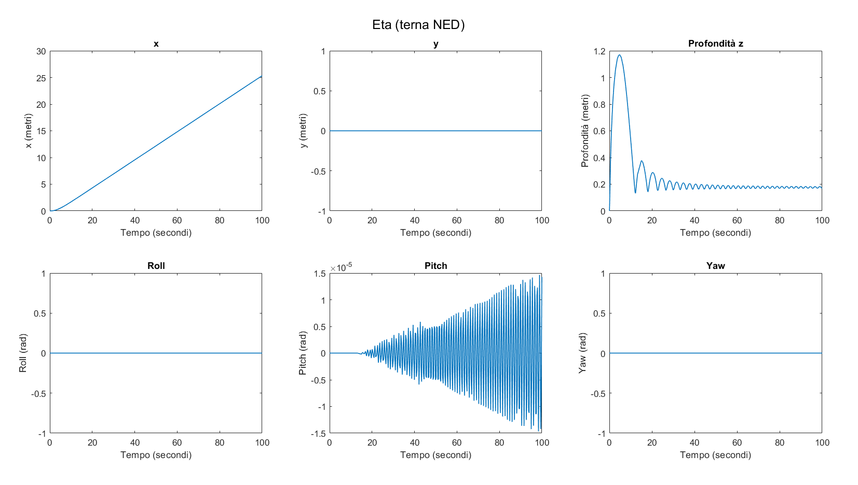
Risultati
OUTPUT (posa)
INPUT
MOTO | THRUSTERS | VELOCITA’ (rad/s)
Surge | 1 | 100
 | 2 | 100
Profondità iniziale: 0 m
Corrente nulla

Slide 19
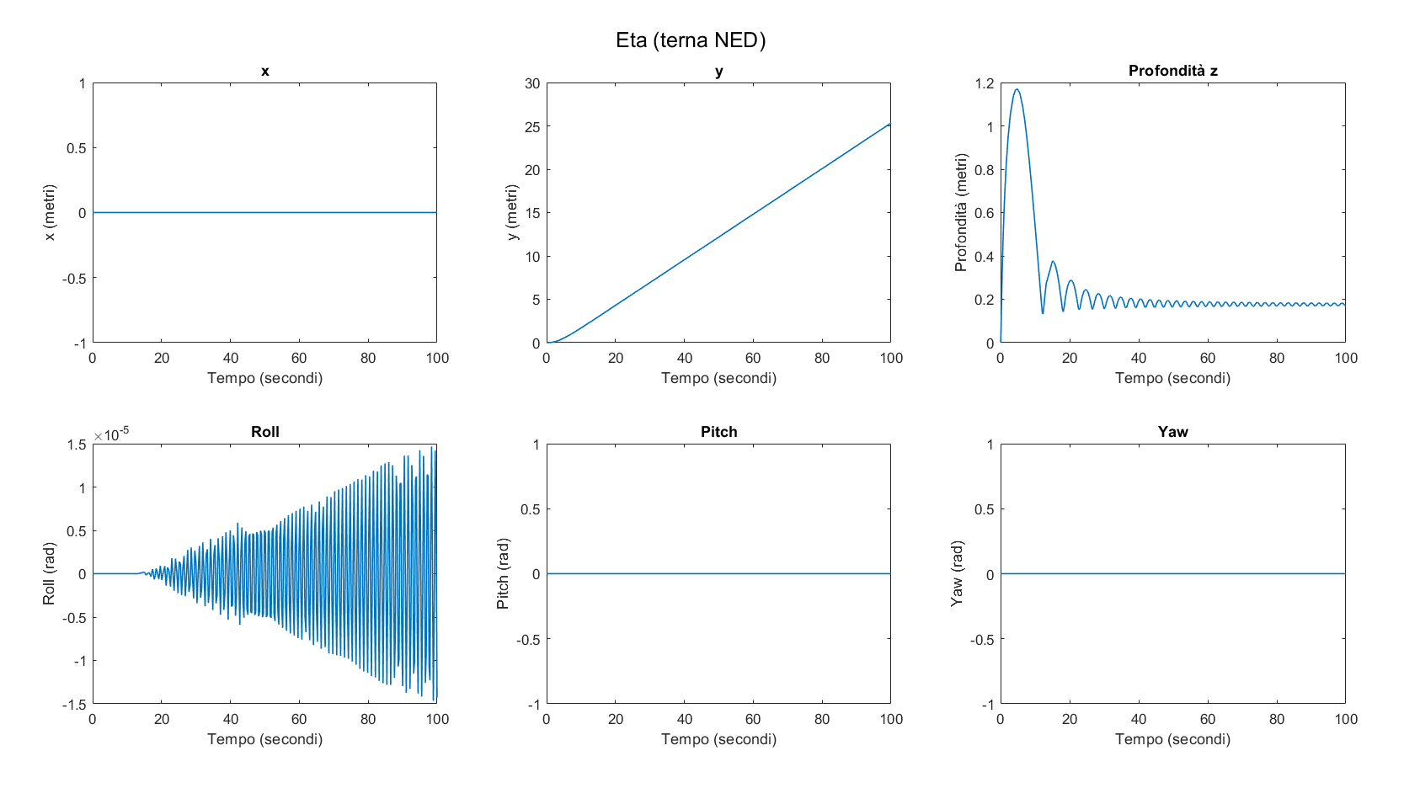
Risultati
OUTPUT (posa)
INPUT
MOTO | THRUSTERS | VELOCITA’ (rad/s)
Sway | 3 | 100
 | 4 | -100
Profondità iniziale: 0 m
Corrente nulla

Slide 20
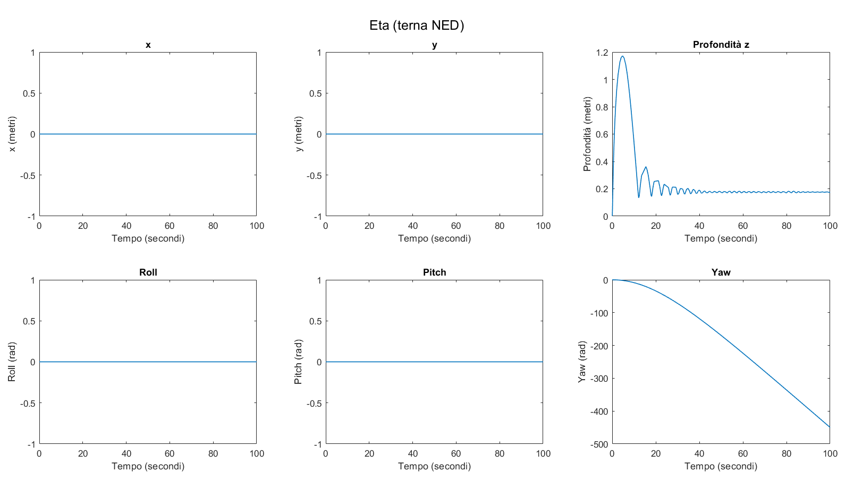
Risultati
OUTPUT (posa)
INPUT
MOTO | THRUSTERS | VELOCITA’ (rad/s)
Yaw | 3 | 100
 | 4 | 100
Profondità iniziale: 0 m
Corrente nulla

Slide 21
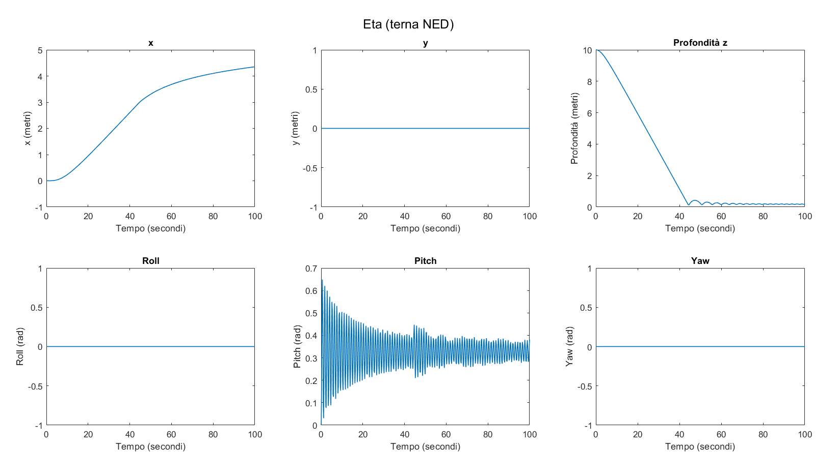
Risultati
OUTPUT (posa)
INPUT
Rotazione | Profondità iniziale (m) | Ingresso | Momento (Nm)
Pitch | 10 | Costante su τ | 30
Corrente nulla

Slide 22
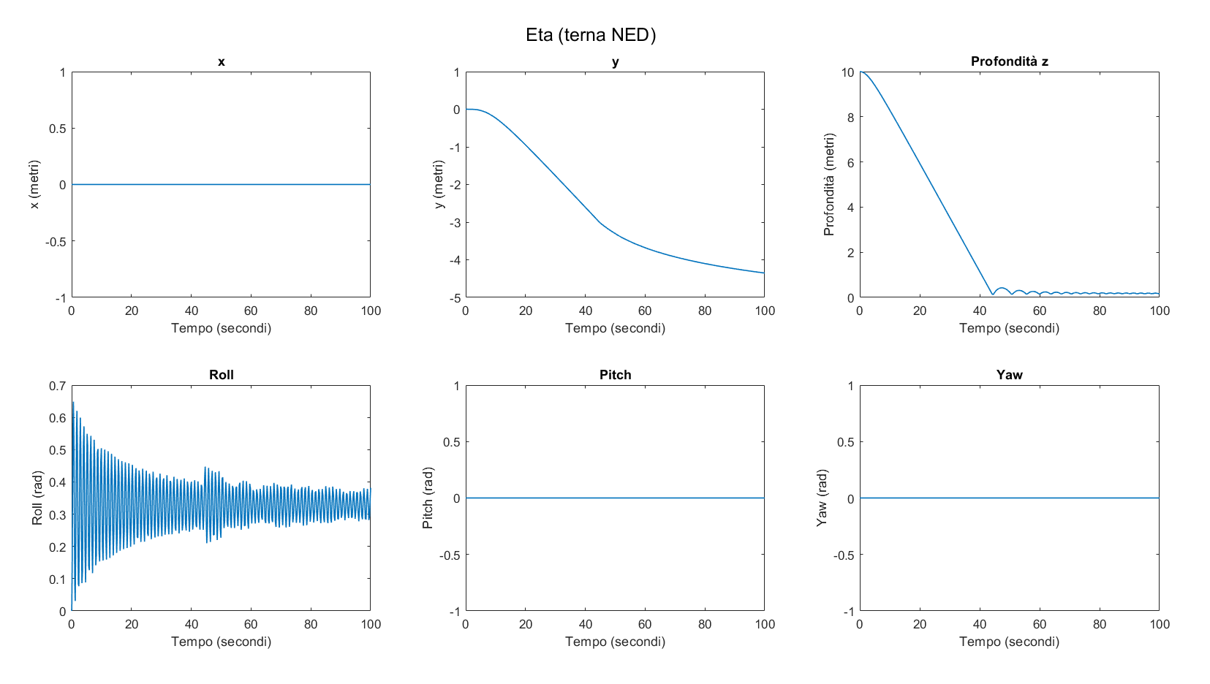
Risultati
OUTPUT (posa)
INPUT
Rotazione | Profondità iniziale (m) | Ingresso | Momento (Nm)
Roll | 10 | Costante su τ | 30
Corrente nulla

Slide 23
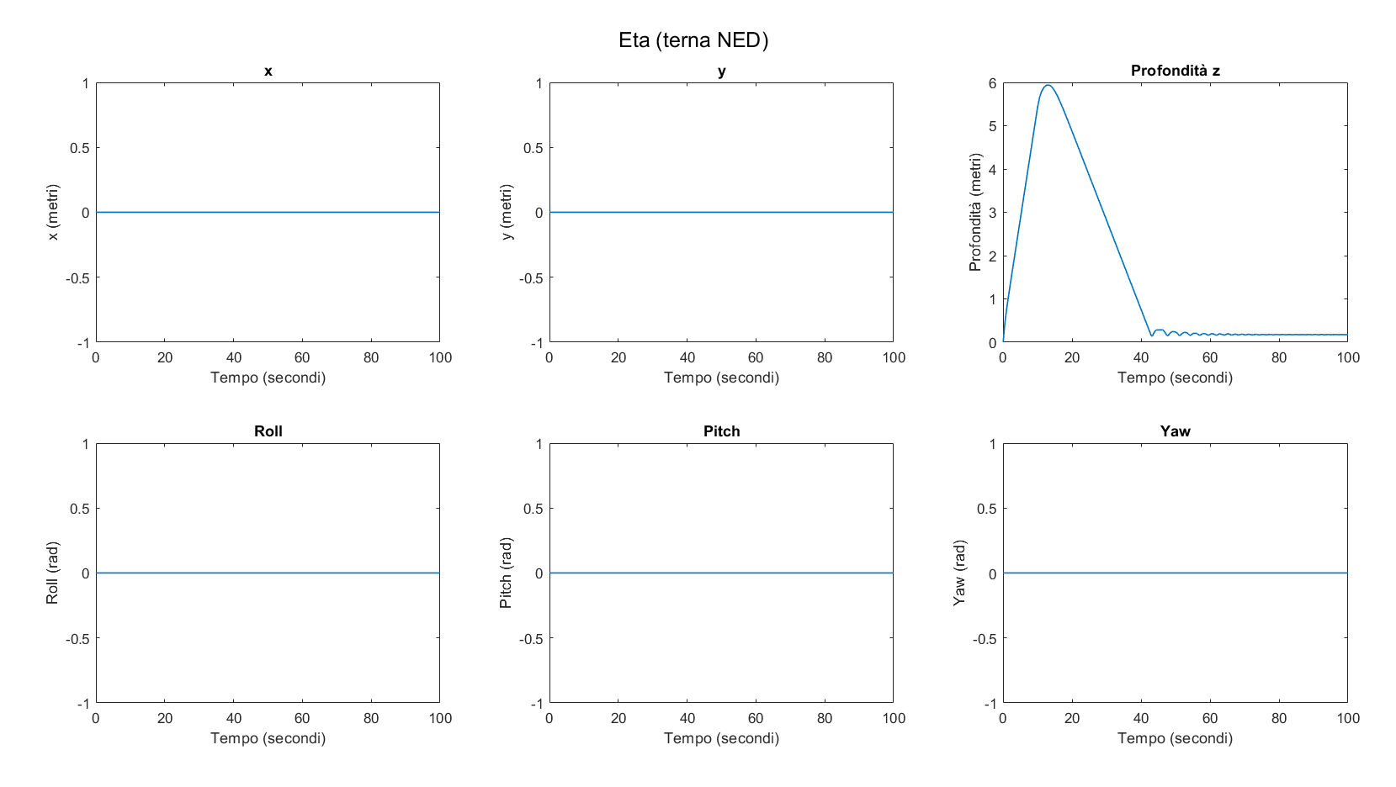
Risultati
OUTPUT (posa)
INPUT
Rotazione | Profondità iniziale (m) | Ingresso | Momento (Nm)
Heave | 0 | Gradino su τ | → 0 t_{comm} = 10 s
Corrente nulla

Slide 24
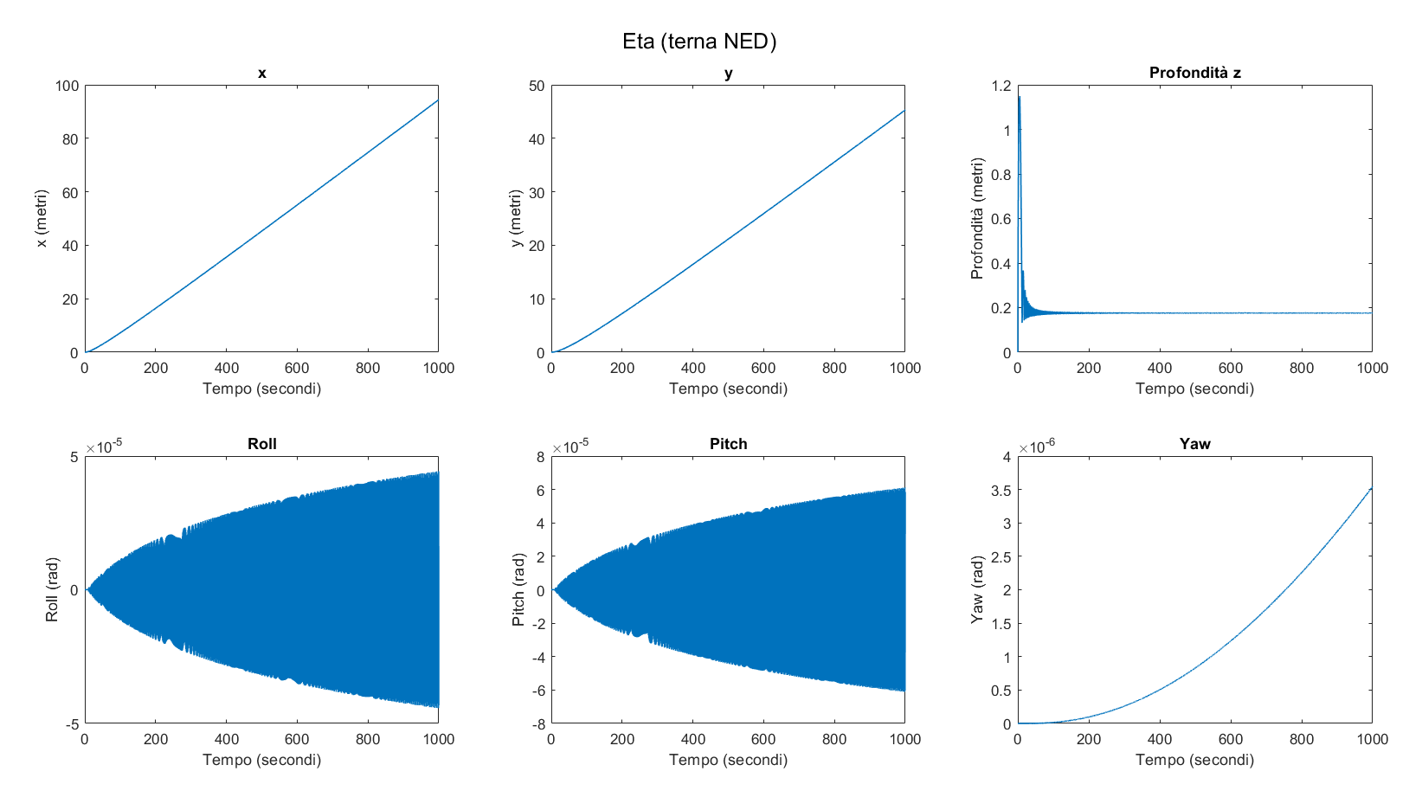
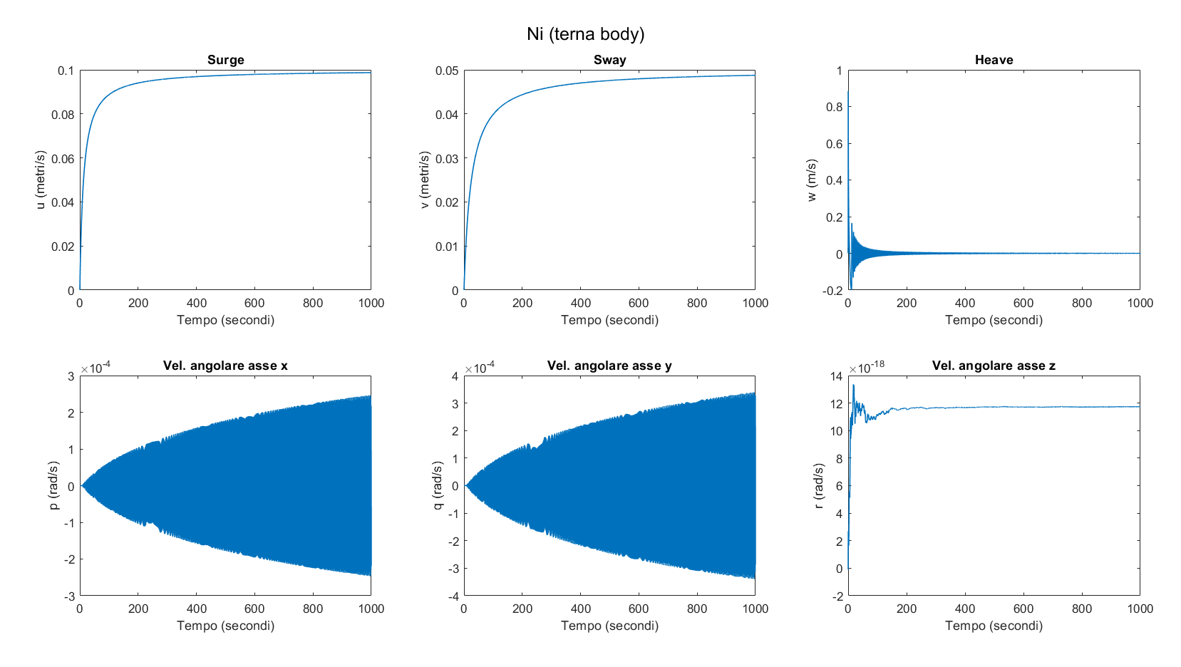

OUTPUT (posa)
Risultati
INPUT
Moto | Profondità iniziale (m) | Ingresso | Velocità (m/s)
- | 0 | Corrente | $$\left[\begin{matrix}0.1 \\ \begin{aligned}0.05 \\ 0 \\ 0 \\ 0 \\ 0\end{aligned}\end{matrix}\right]$$
OUTPUT (velocità)
A regime la velocità tende a quella della corrente

Slide 25
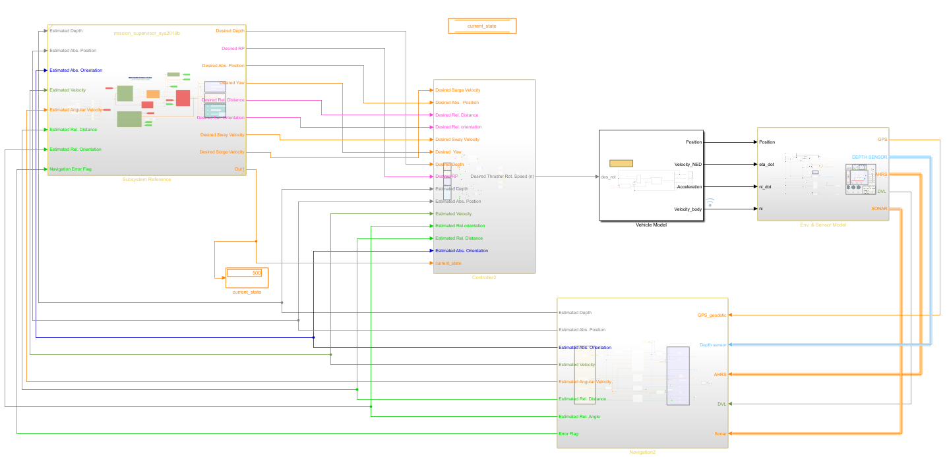
Integrazione

Slide 26
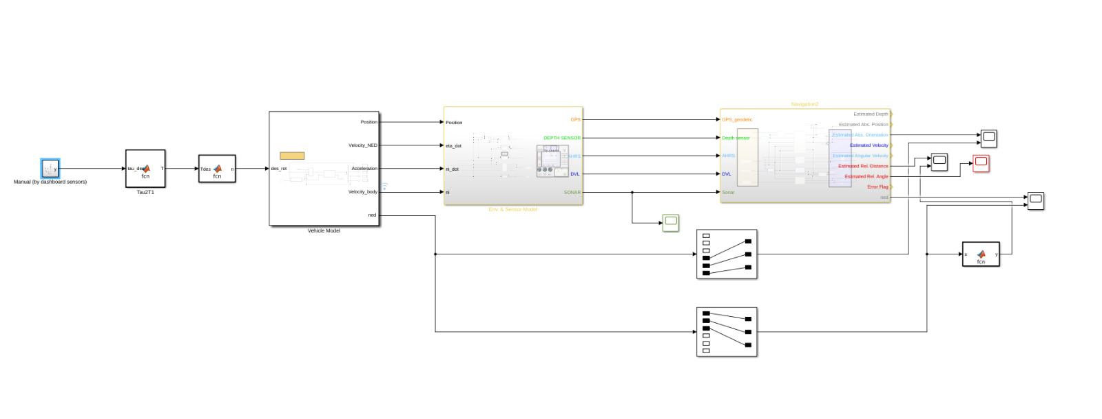
Integrazione parziale

Slide 27
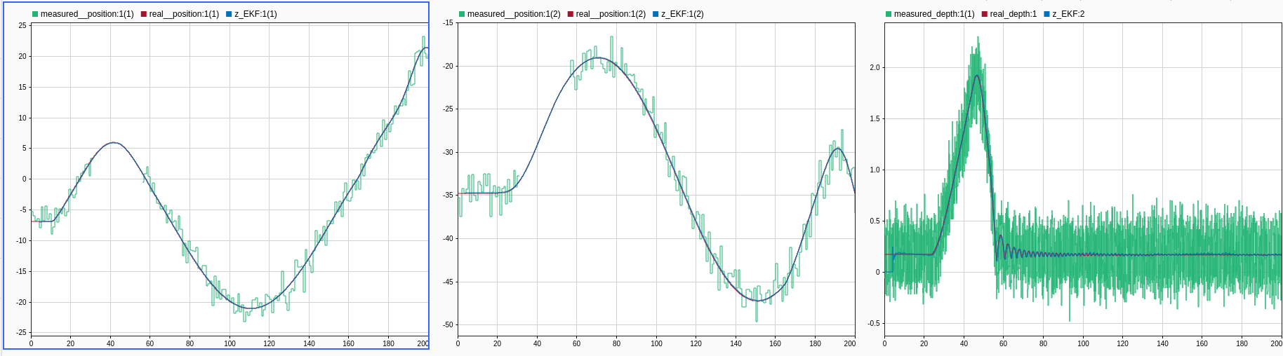
Integrazione parziale
Rosso: posizione reale del veicolo
Verde: uscita sensori
Blu: posizione stimata
Asse ascisse: secondi
Asse ordinate: metri (NED)

Slide 28
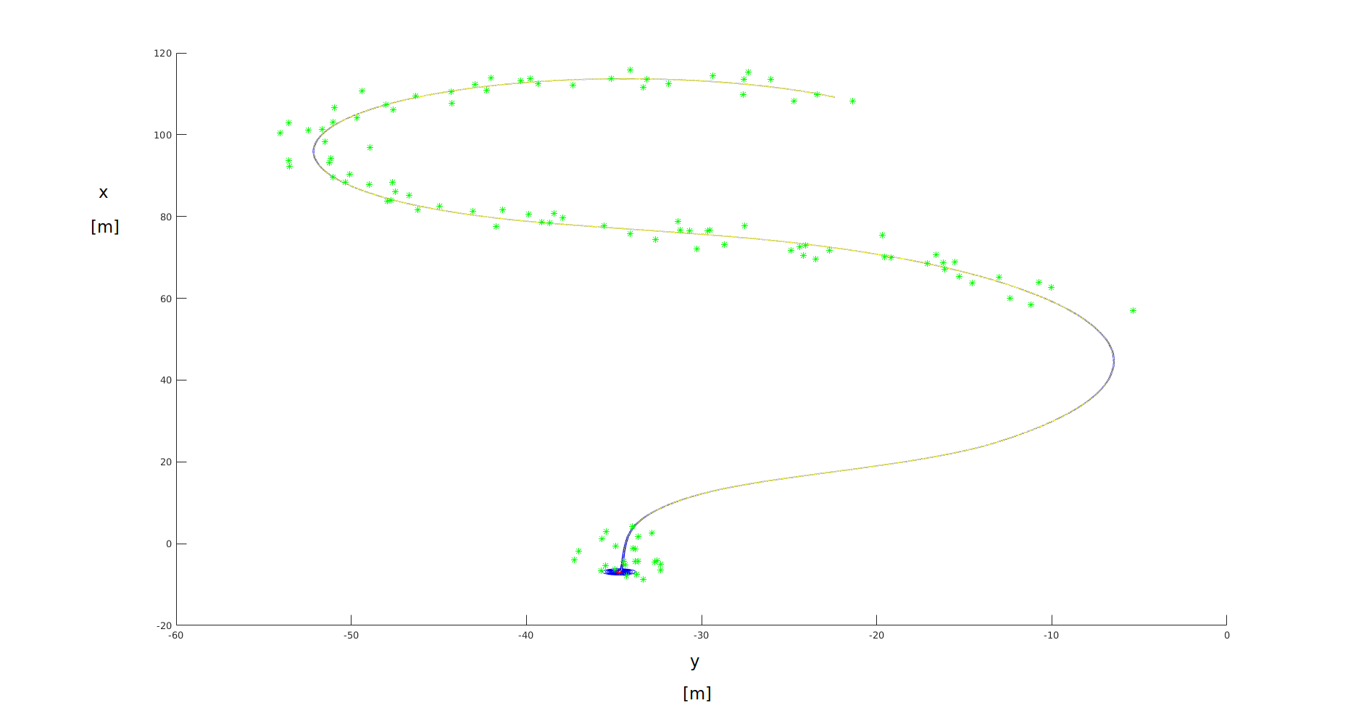
Integrazione parziale

